Slide 1
4

Slide 2
^{PRÉSENTE :}

Slide 3
7 jours de programmes pour enfants

Slide 4
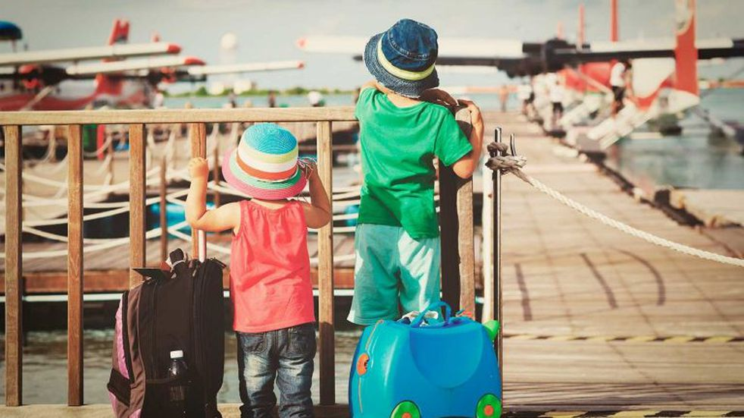
PRÉPARÉ POUR LE VOYAGE
Notes:
Leçon Biblique No. 4
Préparé pour le voyage
Référence biblique : Matthieu 7 :20 ; Galates 5:22-23 ; Apocalypse 22 :17 ; Matthieu 25 : 1 ; Matthieu 25 :4-7. La fête des noces.
Leçon principale : « Nous devons toujours être prêts pour la venue de Jésus ».
Objectifs spécifiques :
A la fin du sujet, les enfants seront capables de :
Comprendre que nous devons être prêts à faire ce grand voyage n’importe quel jour.
Comprendre ce dont nous avons besoin pour faire ce grand voyage.
Décider d’être prêt pour le grand voyage.
Verset à mémoriser : «C’est pourquoi, vous aussi, tenez-vous prêts, car le Fils de l’homme viendra à l’heure où vous n’y penserez pas.» (Matthieu 24 :44).
Matériels :
1. Dessins pour la leçon.
2. Thème chanson du jour et vers de mémoire dans des images illustratives.
3. Matériel d’illustration pour le Moment de Prière.
4. Verset à mémoriser pour chaque enfant à emporter à la maison.

Slide 5
Bienvenue
Bienvenue
Notes:
Développement du programme
1. Accueil : Accueillez tout le monde de manière joyeuse et amusante, en saluant tous les enfants en groupe et de manière générale. Présentez-vous ainsi que tous les enseignants qui seront en charge pendant l’activité.
Passez brièvement en revue une partie du contenu appris au cours des deux derniers jours, car la série a un thème récurrent.
N’oubliez pas de souligner le titre de la série : « LE PLUS GRAND VOYAGE ! »

Slide 6
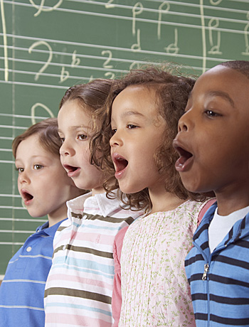
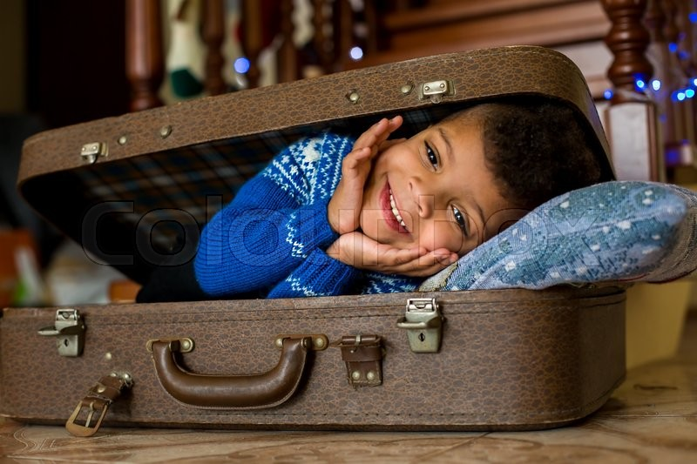
Moment musical
Ready
Notes:
2. Moment musical :
Commencez par enseigner des chansons joyeuses qui peuvent motiver le groupe. Vous pouvez utiliser une chanson de salutation pour cette occasion. N’oubliez pas de revoir la chanson thème de la série. Vous pouvez également revoir les chansons des années précédentes
N’oubliez pas que chaque classe a une nouvelle chanson. La chanson d’aujourd’hui est : « Prêt. »

Slide 7
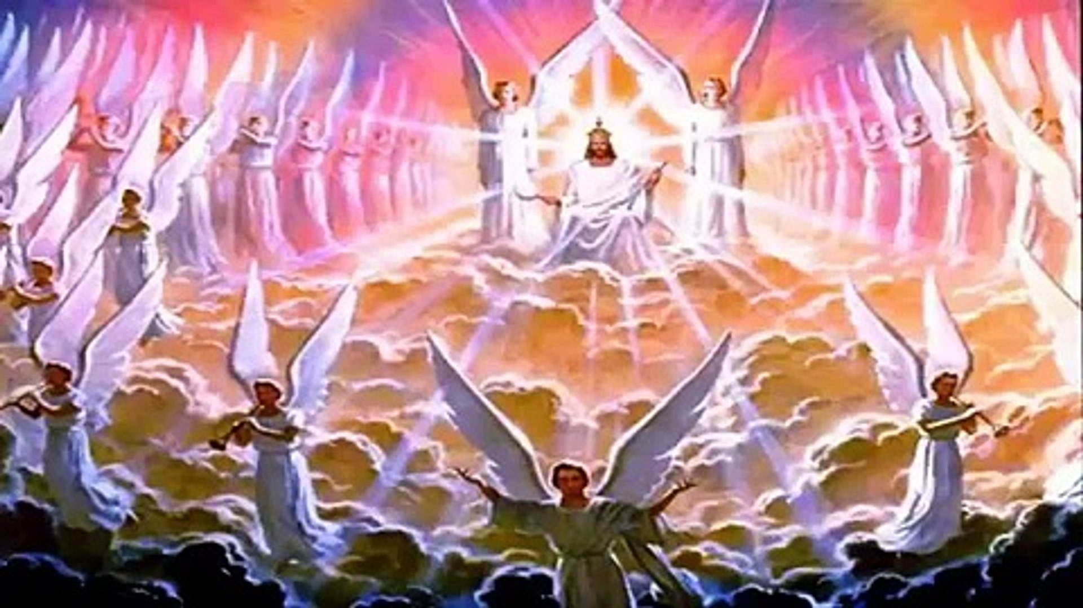
Moment musical
Soon yes very soon my Jesus Christ will come.
Notes:
Soon yes very soon my Jesus Christ will come.

Slide 8
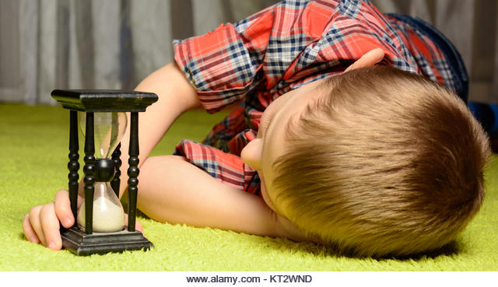
Moment musical
When will all this happen? I don’t know it yet.
Notes:
When will all this happen? I don’t know it yet.

Slide 9
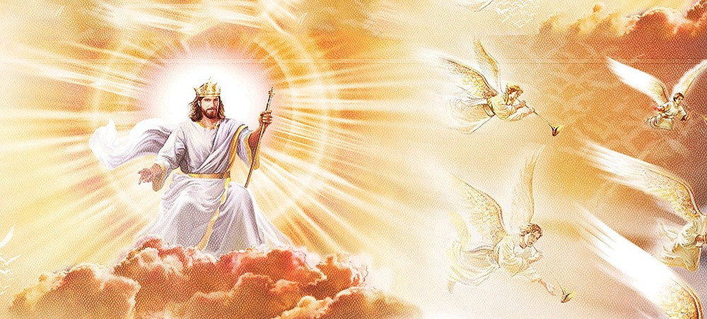
Moment musical
But the day is soon approaching, when the King’s coming back.
Notes:
But the day is soon approaching,
When the King’s coming back.

Slide 10
Moment musical
Ready, ready, ready, all prepared I am,
Notes:
Ready, ready, ready, all prepared I am,

Slide 11
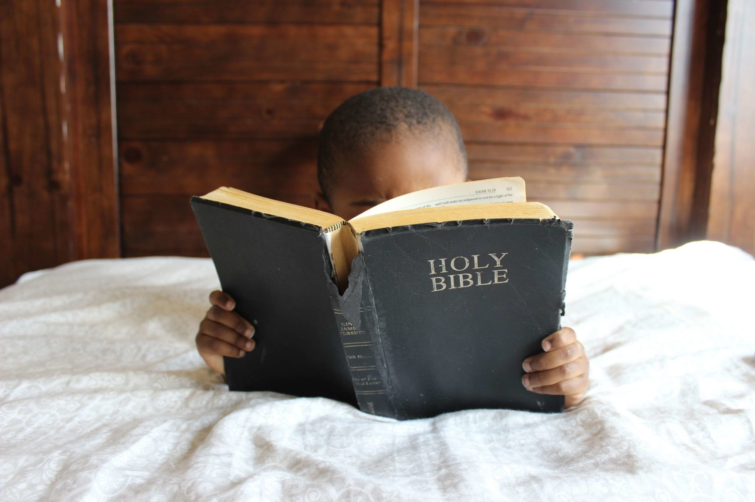
Moment musical
From God’s word I’m reading, learning all I can,
Notes:
From God’s word I’m reading, learning all I can,

Slide 12
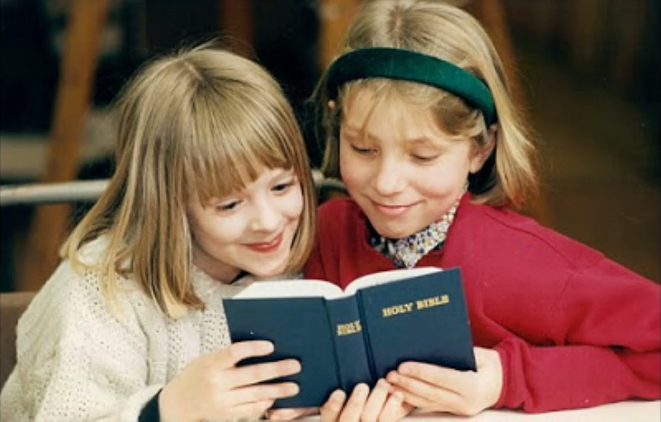
Moment musical
With my friends I’m talking, praying, witnessing about God.
Notes:
With my friends I’m talking, praying,
Witnessing about God.

Slide 13
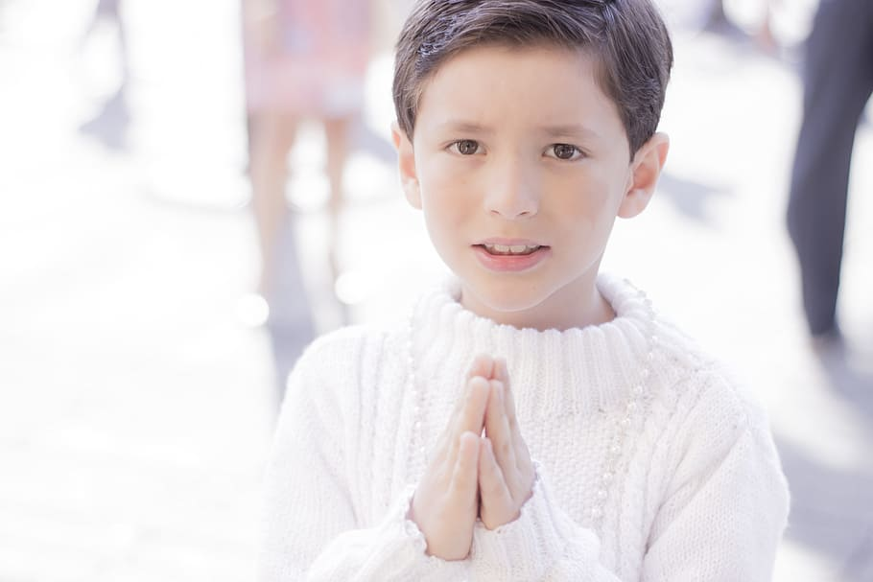
Moment musical
Chorus
Jesus, come back very soon,
Please don’t take too very long.
Notes:
Jesus, come back very soon,
Please don’t take too very long.

Slide 14
Moment musical
Chorus
We’re preparing, Getting ready,
Every day.
Notes:
We’re preparing, getting ready,
Every day.

Slide 15
Moment musical
Come with me, Oh come with me,
To listen now.
Notes:
Come with me, oh come with me,
To listen now.

Slide 16
Moment musical
Jesus won’t take long; He’ll very soon be here.
Notes:
Jesus won’t take long; He’ll very soon be here.

Slide 17
Moment musical
Chorus
Jesus, come back very soon,
Please don’t take too very long.
Notes:
Jesus, come back very soon,
Please don’t take too very long.

Slide 18
Moment musical
Chorus
We’re preparing, Getting ready,
Every day.
Notes:
We’re preparing, getting ready,
Every day.

Slide 19
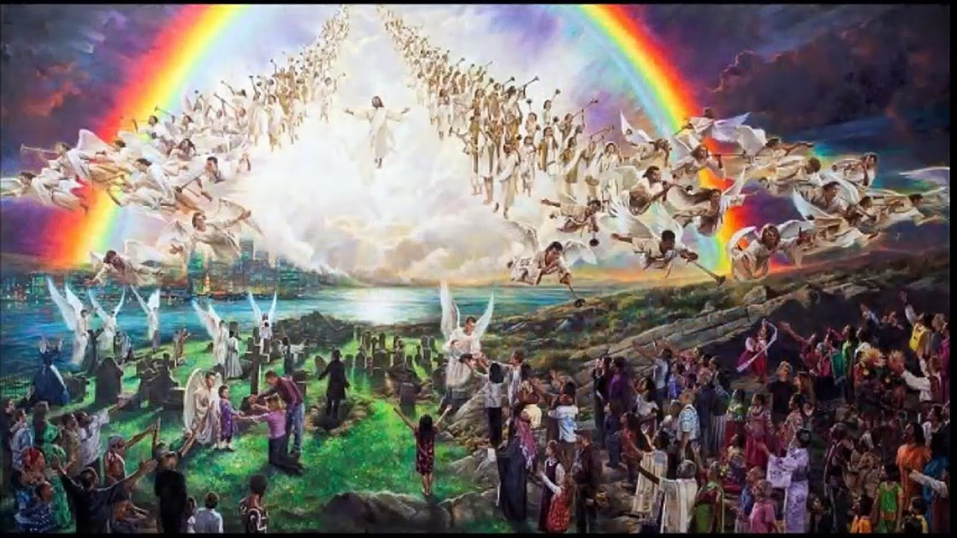
Moment musical
Get prepared for He is coming.
Notes:
Get prepared for He is coming.

Slide 20
Moment musical
He’s coming for you.
Notes:
He’s coming for you.

Slide 21
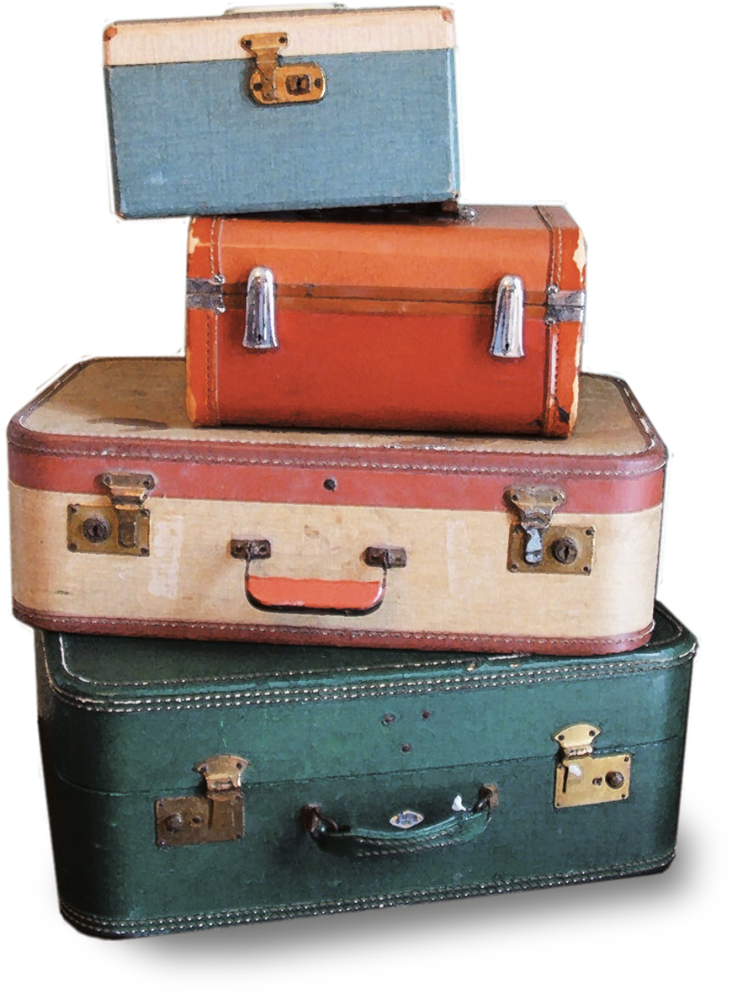
Introduction
Notes:
3. Leçon:
3. 1. Introduction :
(Faites semblant d’être inquiet)
Oh non, je ne sais pas.....! Je suis inquiet! Que dois-je apporter pour le voyage ?
Savez-vous de quel voyage je parle ? Oui! Le grand voyage au paradis !
Savez-vous ce que nous avons besoin d’emporter dans ce grand voyage ? Comment pouvons-nous nous préparer ?
Serait-ce que j’ai besoin de quelque chose pour être prêt et préparé? Vêtements, nourriture ou quelque chose de spécial ?
Aujourd’hui, nous allons parler de la façon dont nous devons nous préparer et du danger que nous courions de ne pas être prêts pour le voyage.

Slide 22
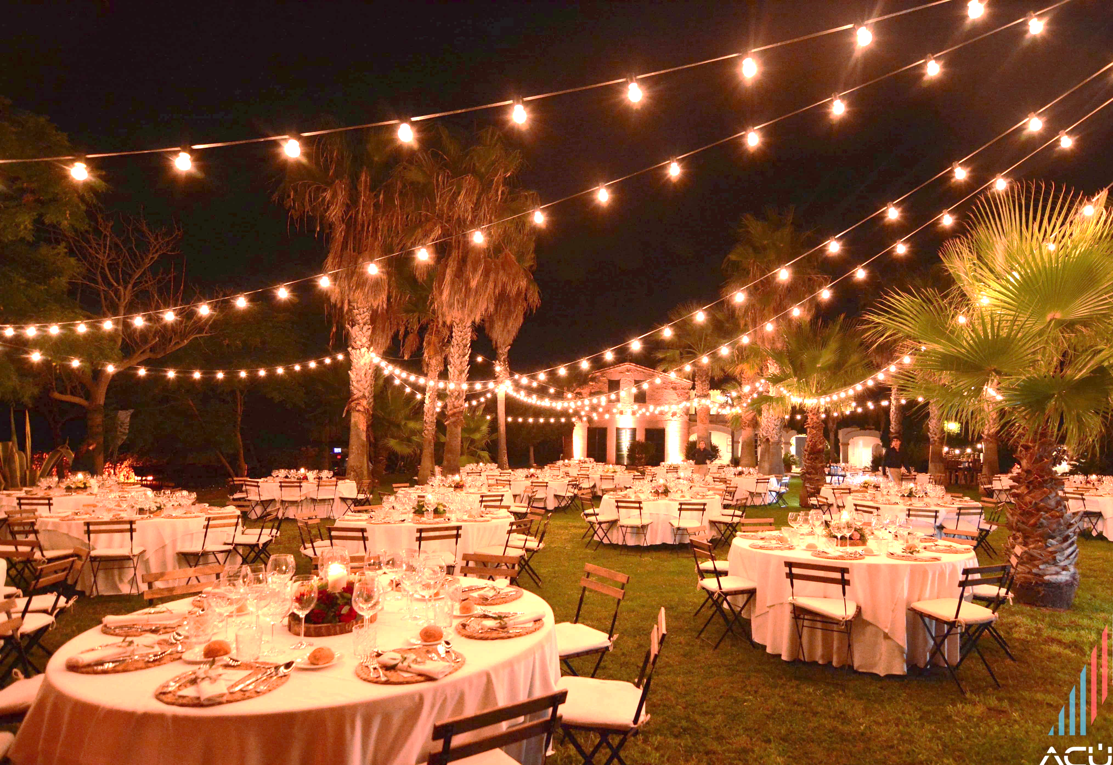
Développement
Notes:
3. 2. Développement de la leçon :
Combien d’entre vous ont assisté à un mariage ?... (Laissez les enfants répondre.) C’est une belle fête, n’est-ce pas ?... C’est plein de joie et de bonheur !
Vous savez quoi? Il y a beaucoup de préparatifs pour un mariage, et tout le monde attend le grand jour avec impatience ! Les invités ont acheté des vêtements élégants et tout le monde est heureux quand ils reçoivent une invitation.
Lorsque ce jour attendu arrive, nous arrivons sur le lieu du mariage dans l’expectative pour voir comment tout se déroulera. Tout le monde attend avec impatience l’arrivée des mariés pour cette grande fête.
Savez-vous à quoi ressemblait un mariage dans les temps anciens ? Le mariage avait lieu dans la maison du marié ou là où les mariés allaient vivre. Là, tout était prêt pour le festin des noces.

Slide 23
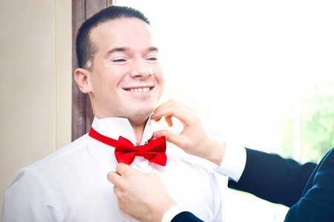
Développement
Notes:
Le marié allait ensuite chercher la mariée dans la maison où elle habitait avec ses parents. Il est habillé en prince, et elle est magnifiquement vêtue. Tous deux ont mis un parfum spécial et utilisent des ornements spéciaux. C’est un jour très spécial ! Tout est magnifique! Là, chez les parents de la mariée, le partenaire des mariés reçoit une bénédiction de ses parents.
Après cela, ils se dirigent vers la maison où ils vivront ensemble. Mais comme les rues étaient sombres, de belles dames les accompagnaient de torches ou de lampes pour éclairer le chemin. Ceux qui n’ont pas de lampes ne peuvent accompagner ce cortège à travers les rues jusqu’à ce qu’ils atteignent la maison où aura lieu le mariage. Ensuite, ils entrent dans la maison et la cérémonie a lieu où ils s’engagent à vivre ensemble unis dans l’amour aussi longtemps que dure la vie, à fonder une nouvelle famille et à construire une nouvelle maison.

Slide 24
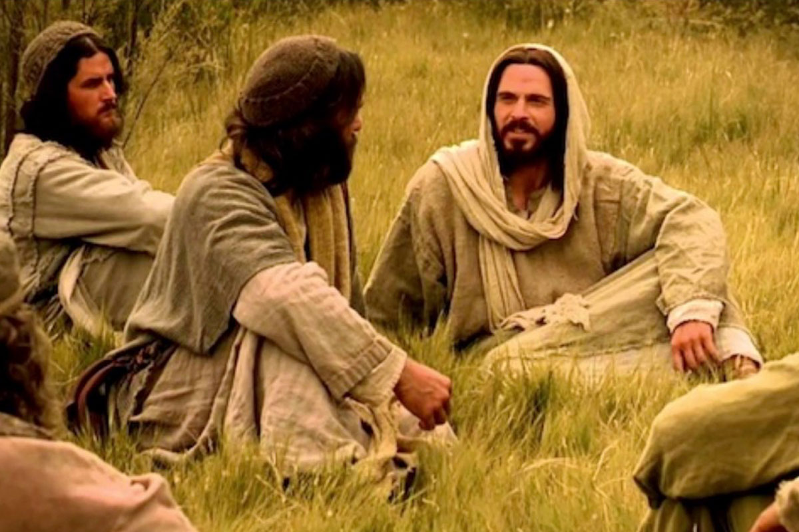
Développement
Notes:
Mais tu sais quoi? Un jour, Jésus était assis avec ses disciples sur une montagne ; et, de là, il vit une maison très lumineuse où tout était prêt pour un grand festin de noces. C’est là, sur la montagne, que Jésus commença à raconter à ses disciples l’histoire d’un festin de noces.

Slide 25
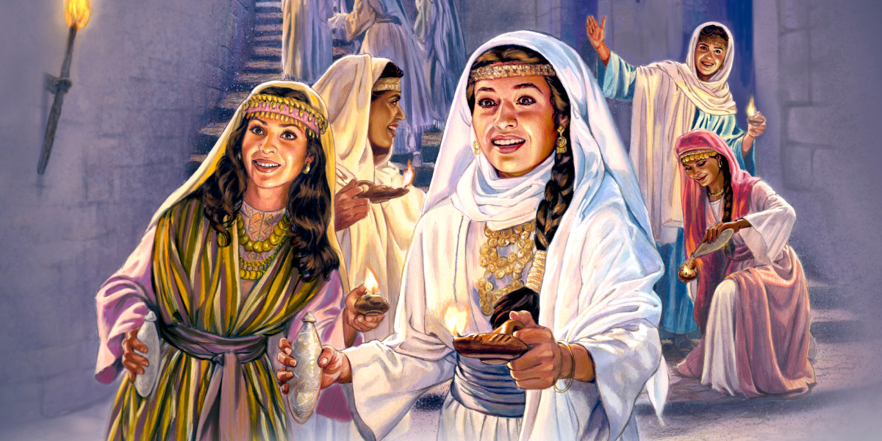
Développement
Notes:
Il a déclaré: « Dix femmes célibataires et belles, magnifiquement habillées étaient prêtes, attendant que le marié vienne assister à la fête de mariage. »
Ils attendirent en chemin, prêts à se joindre au festin, mais le marié était très en retard. Ils avaient des lampes à huile dont ils avaient besoin pour accompagner les mariés dans leur nouvelle maison. (Matthieu 25 : 1).

Slide 26
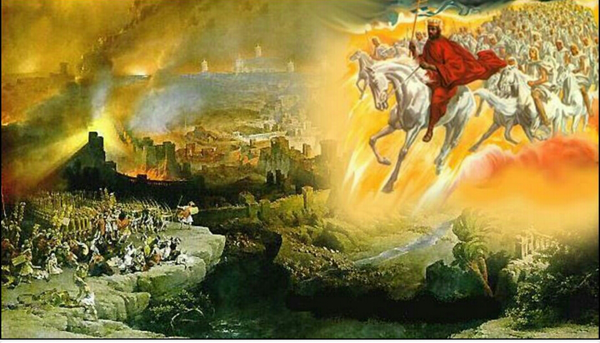
Développement
Notes:
Vous savez quoi? Quand Jésus a raconté cette histoire, il nous a aussi parlé, car nous sommes comme ces belles femmes.
Nous savons que Jésus revient bientôt. Vous vous souvenez des signes que nous avons étudiés plus tôt au sujet de la venue de Jésus ? Nous savons aussi que nous allons aller vivre au ciel avec Lui et que nous devons nous préparer à ce voyage dans l’espace comme ces belles femmes qui sont allées à la noce.
Un voyage super spécial avec des milliers d’anges et Jésus dans les nuages est sur le point d’avoir lieu ! Sommes-nous prêts à vivre avec Christ ?

Slide 27
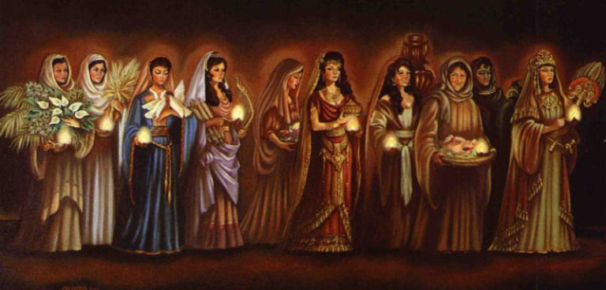
Développement
Notes:
Toutes les femmes avaient des lampes à huile. Dans ce groupe de belles femmes, il y avait deux sortes de personnes : cinq d’entre elles étaient sages et cinq d’entre elles étaient folles ou négligentes.
Les sages ont dit : Je dois remplir ma lampe d’huile supplémentaire au cas où j’en aurais besoin.
Mais les autres sont sortis rapidement et n’ont pas vérifié la quantité d’huile de leurs lampes ou ont dit: «C’est probablement assez d’huile.»
Rappelez-vous que je vous ai dit plus tôt que seules les femmes dont les lampes étaient allumées pouvaient aller au repas de noces ?
Ils ne savaient pas combien de temps le voyage prendrait. C’est pourquoi certaines femmes avaient de l’huile supplémentaire au cas où cela serait nécessaire.

Slide 28
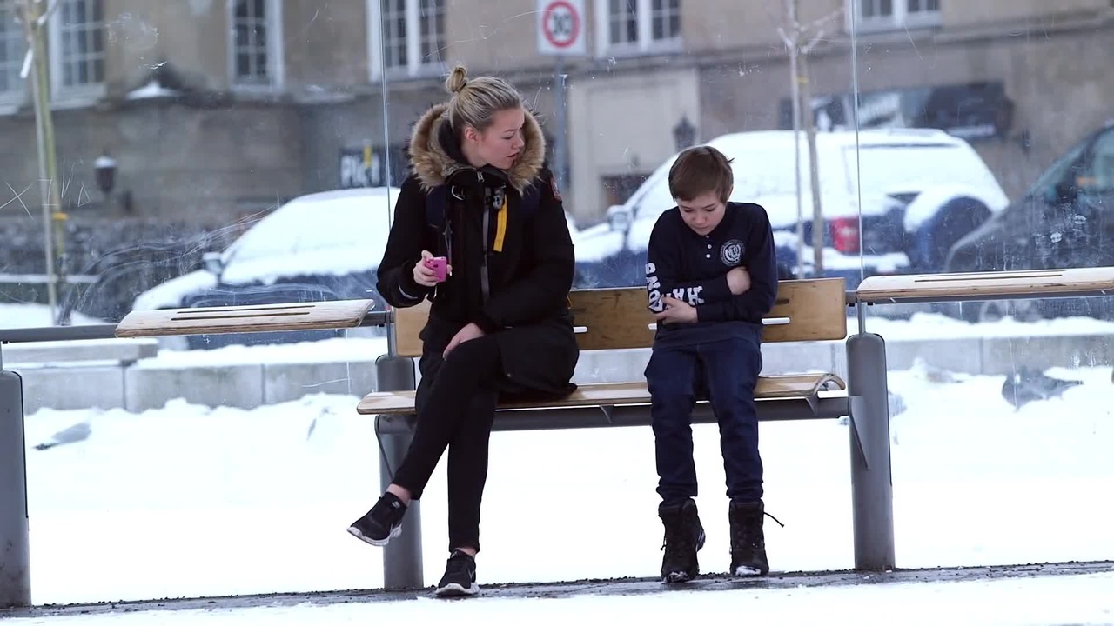
Développement
Notes:
Je suis sûre qu’il vous est déjà arrivé de vous promener et de décider de porter un manteau au cas où il se refroidirait, mais votre frère dit : Ne le porte pas ! Mais au bout de quelques heures, le temps change et vous avez remarqué que votre frère gèle car il n’a pas mis son manteau.

Slide 29
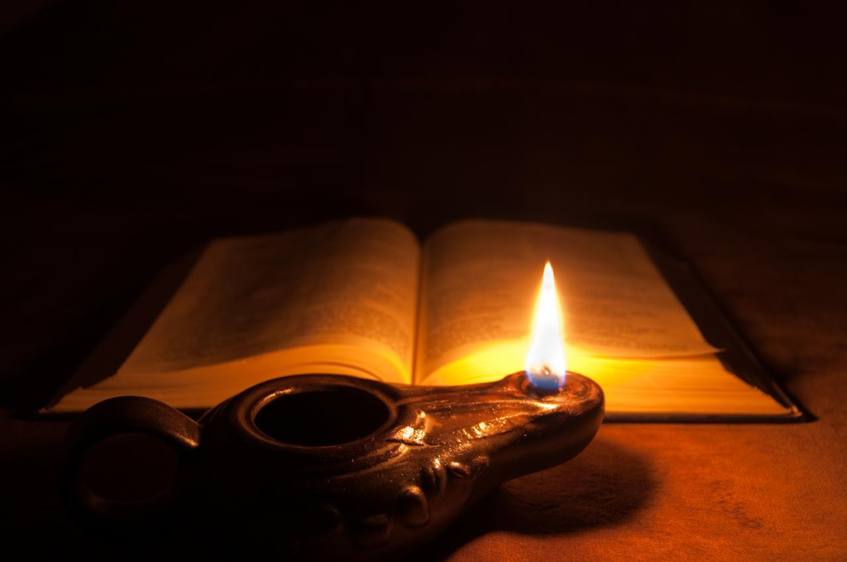
Développement
Notes:
Les lampes qu’ils avaient symbolisaient la parole de Dieu. Tous ceux qui attendent Jésus étudient anxieusement la parole de Dieu pour toujours faire sa volonté, car c’est le seul moyen de savoir quelle est sa volonté. Par conséquent, nous étudions le Livre qu’Il nous a laissé. Ce livre est la Sainte Bible ! Nous y trouvons de nombreux conseils pour vivre plus longtemps et mieux. Il nous donne également des conseils pour réussir dans la vie et surtout, Dieu nous parle et nous dit comment notre vie devrait être à travers Sa parole. Il nous parle aussi et nous parle de Jésus, du grand plan de Dieu pour nous sauver.

Slide 30
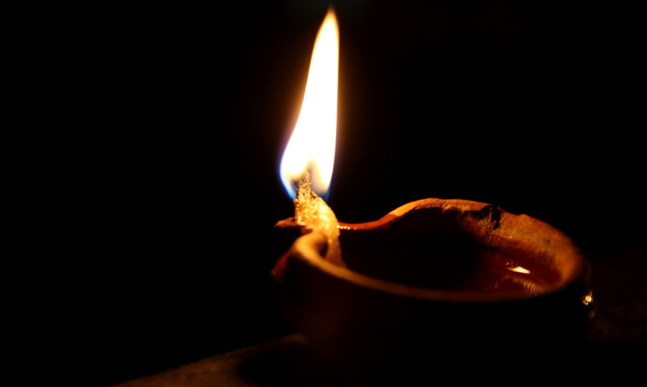
Développement
Notes:
Ces belles dames avaient non seulement des lampes mais aussi de l’huile. Savez-vous ce que symbolise l’huile ? L’huile symbolise le Saint-Esprit.
Lorsque nous laissons Jésus entrer dans nos vies, nous ouvrons nos cœurs pour que le Saint-Esprit vive et travaille dans nos vies. Il parle à notre conscience et nous montre quand nous agissons mal, nous dit quoi faire ; et si nous nous étions détournés de Dieu, il nous aide à revenir à lui.
Par conséquent, il est nécessaire d’avoir la lampe et l’huile pour faire ce grand voyage. Mais c’est à chacun de nous de décider dans quel groupe nous voulons appartenir ; que ce soit avec les femmes sages ou folles (insouciantes).
Nous pouvons connaître la parole de Dieu et faire la volonté de Dieu, en laissant toujours Jésus vivre dans nos vies. Ou nous pouvons être stupides, connaître Dieu, mais ne pas Le laisser vivre dans nos vies pour toujours. Lequel serez-vous ?

Slide 31
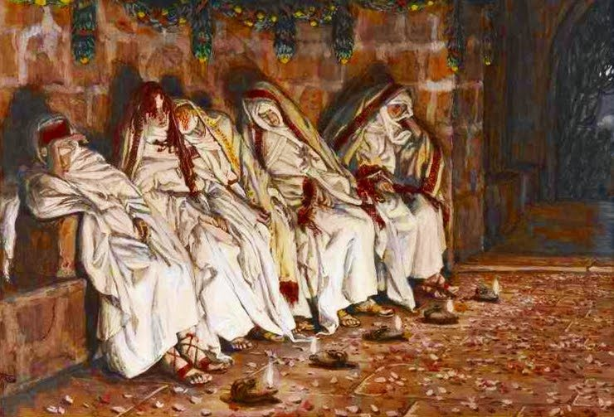
Développement
Notes:
Continuons avec l’histoire d’aujourd’hui :
Le marié était très lent et n’était pas encore venu chercher la mariée. Les femmes ont commencé à s’endormir à force d’avoir attendu si longtemps. Certaines lampes ont commencé à s’éteindre. D’autres lampes étaient toujours allumées. Soudain, des voix fortes se firent entendre disant : Le marié arrive ! Se réveiller! Il arrive! Allons à la fête ! Ensuite, toutes les femmes ont vérifié leurs lampes.
Les sages avaient leurs lampes allumées, prêts à voyager vers la nouvelle maison. Mais les imbéciles étaient désespérés parce qu’ils ont réalisé qu’ils n’avaient plus de pétrole.

Slide 32
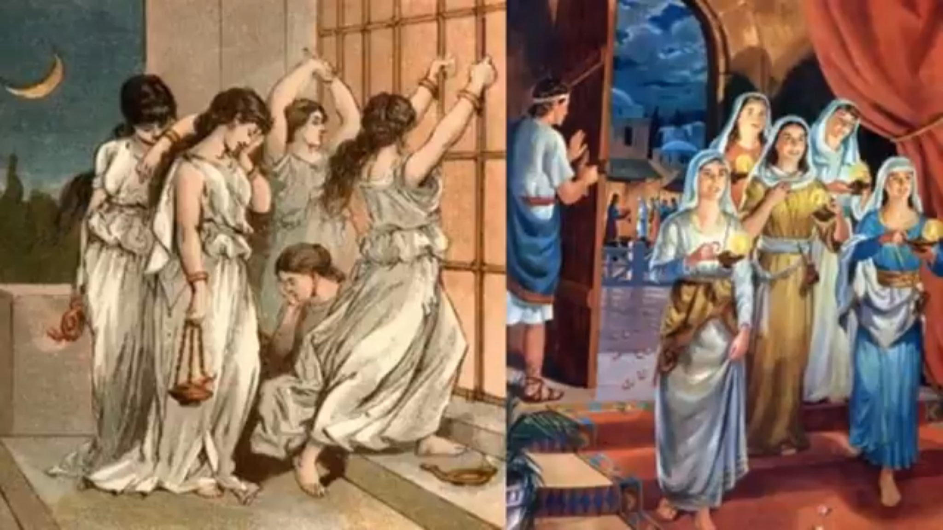
Développement
Notes:
Le temps avait passé et leurs lampes étaient déjà éteintes (Matthieu 25:4-7). Quelle tristesse et quelle angoisse pour eux ! Il était maintenant trop tard pour sortir acheter du pétrole ! Le marié est arrivé et est entré dans le festin de mariage avec ceux qui étaient préparés. Les autres femmes qui n’étaient pas préparées et n’avaient pas eu d’huile supplémentaire n’ont pas pu entrer, même si elles ont pleuré amèrement. C’était trop tard.

Slide 33
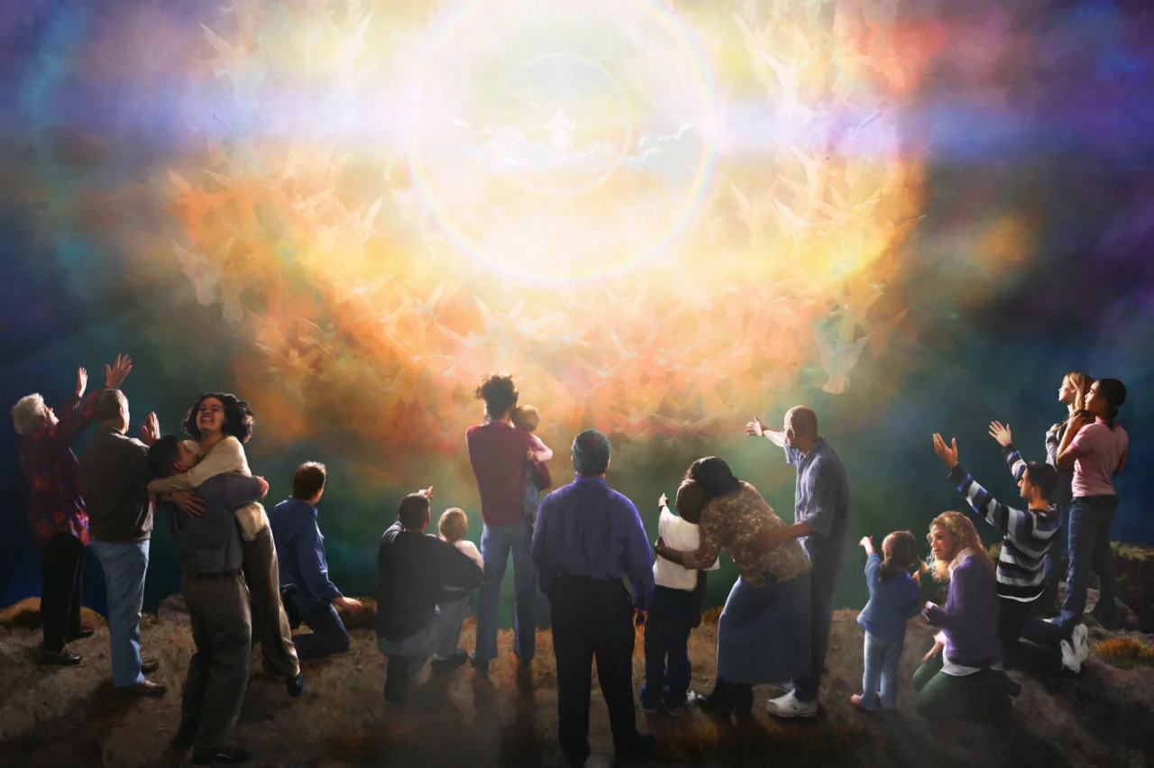
Développement
Notes:
Tout comme le marié est arrivé au moment où ils s’y attendaient le moins, aujourd’hui nous ne savons pas non plus quand Jésus viendra sur terre pour nous emmener dans le grand voyage.
Se pourrait-il que nous soyons comme les femmes sages ? Ou sommes-nous comme les insensés ? Avons-nous Jésus et le Saint-Esprit dans nos vies ? Ou bien nous laissons-nous et oublions-nous que le grand voyage aura bientôt lieu ?
Vous vous demandez peut-être : comment savoir si j’ai le Saint-Esprit en moi ? Suis-je du groupe des femmes sages ?

Slide 34
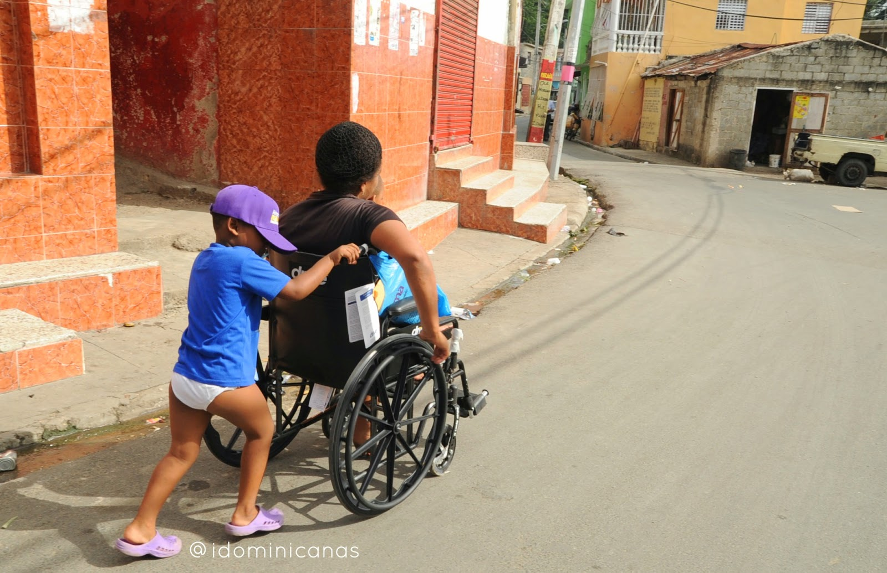
« C’est donc à leurs fruits que vous les reconnaîtrez. » (Matthieu 7 : 20).
Développement
Notes:
La Bible répond : «C’est donc à leurs fruits que vous les reconnaîtrez. » (Matthieu 7 :20 NVB). C’est-à-dire qu’il accomplit les fruits du Saint-Esprit. Savez-vous ce qu’ils sont ?
«Mais le fruit de l’Esprit, c’est l’amour, la joie, la paix, la patience, la bonté, la bénignité, la fidélité, la douceur, la tempérance; la loi n’est pas contre ces choses. (Galates 5 :22-23).
Lorsque nous avons le Saint-Esprit dans nos vies, nous commençons à changer et à porter du fruit. Nous sommes différents parce que nous donnons de l’amour, nous sommes gentils et nous avons la foi de Jésus. De plus, nous lisons la Bible et faisons tout ce qu’elle y dit.

Slide 35
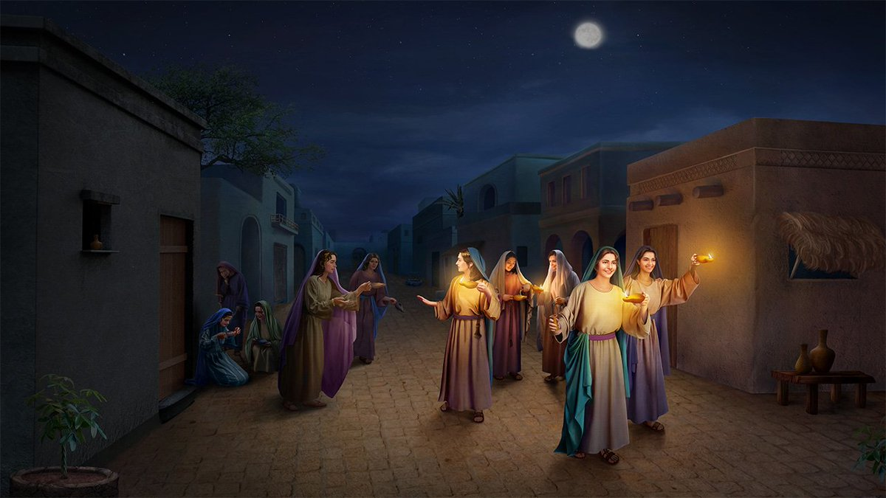
Développement
Notes:
Cependant, les femmes insensées étaient désespérées et ont dit aux autres femmes :
« S’il vous plaît, gardez-moi de l’huile ! » – dit l’un.
«Ma lampe s’éteint. J’ai besoin d’huile !» – supplie les autres.
Quelle tristesse! Ils étaient désespérés ! Le marié arrivait déjà... Ils avaient toutes leurs lampes allumées, mais ils n’avaient apporté que la bonne quantité d’huile et ils en avaient besoin de plus.
«Si je te donne de l’huile, je n’en aurai plus. Tu devras aller vite en acheter pour toi-même», a-t-on entendu parler d’une des sages.
« S’il vous plaît, aidez-moi. Je ne sais pas où en acheter maintenant », a répondu l’un des imbéciles.
Les femmes sages ne pouvaient rien faire pour leurs amis, car l’huile ne suffisait pas. Il leur suffisait seulement de se rendre au festin des noces.
Quelle tristesse! Ils étaient tous très tristes. Des femmes folles sont sorties rapidement pour essayer d’acheter de l’huile partout où elles pouvaient en trouver. Mais entre-temps, le marié est arrivé. Les femmes sages se sont précipitées dans les rues tandis que le marié marchait joyeusement vers la noce pendant qu’il chantait. Bientôt, ils arrivèrent et entrèrent dans le lieu où se tiendrait la noce. Tout le monde est entré et le marié a fermé la porte.

Slide 36
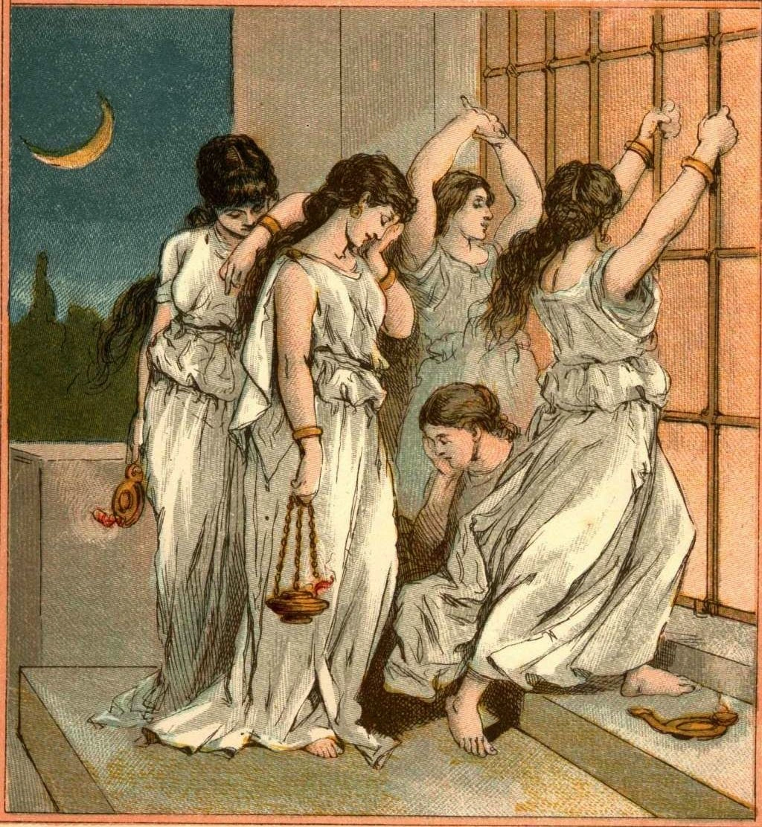
Développement
Notes:
Les femmes insensées sont également arrivées sur les lieux les plus rapidement possibles, mais la porte était déjà fermée. Ils ne pouvaient plus entrer. Le marié n’ouvrait plus la porte. Ils sont arrivés en retard, ils ne s’étaient pas préparés, ils n’avaient pas été prêts car il ne leur manquait qu’une chose :
l’huile. Tout était préparé, sauf l’huile. Ils n’avaient pas le montant nécessaire.

Slide 37
Développement
Notes:
Savez-vous quoi, les enfants ? Nous ne savons pas quand Jésus viendra. Par conséquent, nous devons toujours avoir des lampes et de l’huile prêtes et préparées. Rappelez-vous, la lampe représente la parole de Dieu, la Bible. Nous devons toujours l’étudier et apprendre de plus en plus de Dieu.

Slide 38
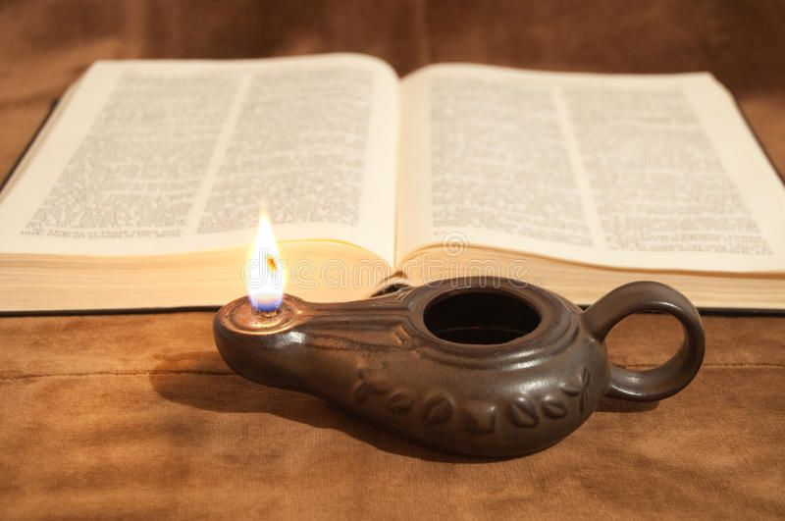
« Ta parole est une lampe à mes pieds, Et une lumière sur mon sentier. »
(Psaumes 119:105)
Développement
Notes:
La Bible dit dans Psaumes 119 :105 : «Ta parole est une lampe à mes pieds, Et une lumière sur mon sentier.»
La Bible est la lampe qui nous indique le chemin vers Dieu. Elle nous enseigne et nous aide à comprendre quand nous pouvons faire des choses qui ne sont pas bonnes. C’est pourquoi nous devons l’étudier et en tirer des leçons. Apprenons des grands hommes, les femmes et les enfants qui ont vécu dans le passé et imitent le bien qu’ils ont fait et restent à l’écart des mauvaises choses qui les ont amenés à beaucoup souffrir. Souvenez-vous de certaines de ces histoires ?

Slide 39
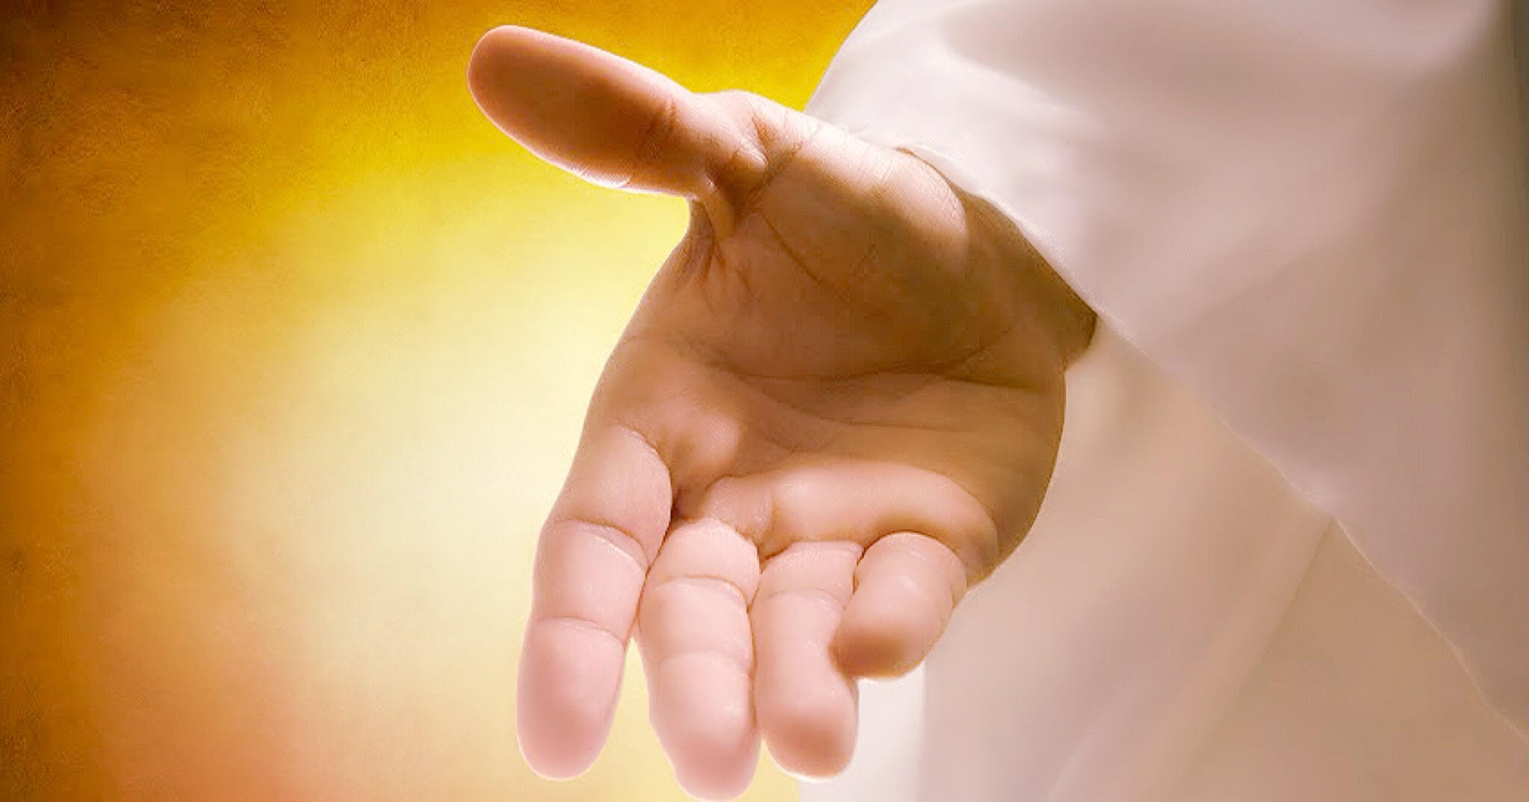
Développement
Notes:
Nous devons aussi avoir du pétrole. Laissez le Saint-Esprit parler à nos cœurs et nous aider à faire la volonté de Dieu.
Dans Apocalypse 22 :17, il est dit : « Et l’Esprit et l’épouse disent: Viens. Et que celui qui entend dise: Viens. Et que celui qui a soif vienne; que celui qui veut, prenne de l’eau de la vie, gratuitement.»
Nous devons toujours étudier la parole de Dieu et faire sa volonté pour être prêts pour sa venue.

Slide 40
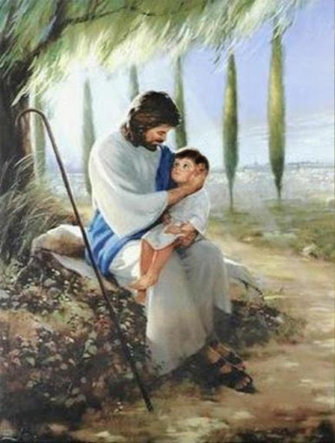
Laissons Jésus vivre dans nos cœurs,
L’accepter comme notre Sauveur.
Permettre à l’Esprit de Dieu de toujours vivre en nous.
Étudiez la parole de Dieu, la Bible.
Faites toujours la volonté de Dieu.
Développement
Notes:
Rappelez-vous toujours que pour être prêts, nous devons :
1. Laissons Jésus vivre dans nos cœurs,
2. L’accepter comme notre Sauveur.
3. Permettre à l’Esprit de Dieu de toujours vivre en nous.
4. Étudiez la parole de Dieu, la Bible.
5. Faites toujours la volonté de Dieu.
Si nous voulons faire ce grand voyage, nous devons faire la volonté de Dieu chaque jour.
Êtes-vous prêt à étudier la Bible tous les jours ?
Acceptez-vous Jésus comme votre Sauveur et Seigneur ?
Voulez-vous que Jésus vous prépare pour ce grand voyage par Son Esprit Saint ?
Si vous avez répondu oui à ces questions, ayez confiance que vous vous préparez pour le grand voyage et que le jour prévu viendra bientôt. Que Dieu vous bénisse et j’espère que vous pourrez également inviter d’autres enfants ou amis à se préparer pour le paradis. Amen.

Slide 41
Matthieu 24 : 44
Verset à mémoriser
Notes:
4. Enseigner le verset à mémoriser
(Le verset de la Bible peut être enseigné avant ou après la leçon.)
Rappelons-nous qu’il s’agit d’un moment très spécial. C’est là que nous gravons la Parole de Dieu dans le cœur de nos étudiants.
Écrivez le verset de la Bible sur plusieurs affiches avant la leçon. Pour ce faire, vous devrez diviser le texte en plusieurs phrases. Vous pouvez illustrer chaque partie de l’affiche avec un petit dessin. (Matthieu 24 : 44)

Slide 42
Par conséquent,
Verset à mémoriser
Notes:
- Par conséquent, (enfant debout).

Slide 43
sois aussi prêt ;
Verset à mémoriser
Notes:
- sois aussi prêt ; (enfant intelligent avec une Bible).

Slide 44
car à une heure que vous ne pensez pas
Verset à mémoriser
Notes:
- car à une heure que vous ne pensez pas (horloge)

Slide 45
le Fils de l’Homme vient.
Verset à mémoriser
Notes:
- le Fils de l’Homme vient. (Jésus dans les nuages à venir).
- Matthieu 24:44 (Bible).
Introduction : Passez brièvement en revue ce qui a été étudié dans le sujet précédent.
Présentation : Permettez aux enfants de lire le verset de la Bible. Il est conseillé de laisser un enfant lire lui-même le verset de la Bible.
Explication : Il y a quelque chose d’important dont nous devons nous souvenir. C’est que nous devons être préparés pour la venue de Jésus. Nous devons être prêts ! N’attendons plus pour nous préparer car nous ne savons pas quand le Seigneur viendra.
Application : Ceci est la suite de l’explication.
Que vous manque-t-il dans votre préparation à la venue de Jésus ?
Y a-t-il quelque chose que vous n’avez pas encore mis en ordre avec Dieu ?
Avez-vous laissé Jésus vivre dans votre vie et dans votre cœur ?
Répétition : recherchez des méthodes créatives pour cette partie.

Slide 46
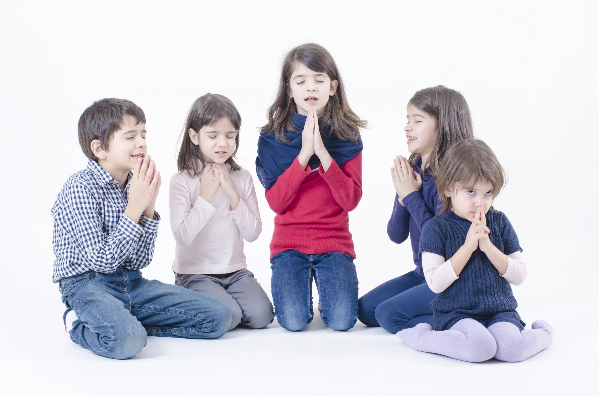
Prière
Notes:
5. Moment de prière
Comme vous le savez, c’est un moment important où nous rapprochons les enfants pour parler à Dieu.
Nous pouvons préparer le cœur des enfants avec un chant avant la prière.
Suggestion : Apportez un sac que vous avez préparé à l’avance. (Cela peut être un sac en papier).
Aujourd’hui, nous allons parler de l’importance d’être reconnaissant. Donnez des exemples de remerciements.
Laissez les enfants écrire les choses pour lesquelles ils sont reconnaissants sur le sac.
Cette activité prendra quelques instants, alors donnez à chacun l’occasion de rendre grâce.
Une autre option consiste à apporter des dessins que vous avez déjà préparés de choses dont les enfants peuvent être reconnaissants. Par exemple : un dessin de deux parents, maison, amis, frères et sœurs, école, etc. Ensuite, ils peuvent simplement choisir ce dont ils sont reconnaissants et le placer dans le sac ou ils peuvent le coller sur un carton affecté à cet effet.

Slide 47
Activités
Notes:
6. Activités
Enfants de 8 ans et plus :
1. Faites une liste d’activités que vous devriez faire cette semaine pour vous aider à préparer le voyage.
Vous pouvez lire la Bible.
Livrer un dépliant.
Prier
Et pensez à quelques tâches supplémentaires.
2. Dessinez les choses que vous devez faire pour préparer le grand voyage. Vous souvenez-vous de ce qu’ils sont ?
Enfants de 0 à 7 ans : coloriez le dessin.

Slide 48
Jésus vient me chercher pour le voyage
Sujet suivant :
Notes:
Sujet suivant : Jésus vient me chercher pour le voyage

